Slide 1

爬虫项目-58招聘(西安)
演示人：唐顺博
班 级： AI - 11
指导老师：徐晓钢
答辩日期：2018.9.25

Slide 2
目录
1.项目背景
2.项目技术
3.项目环境
4.项目周期
5.项目描述
6.关键代码
7.项目总结

Slide 3
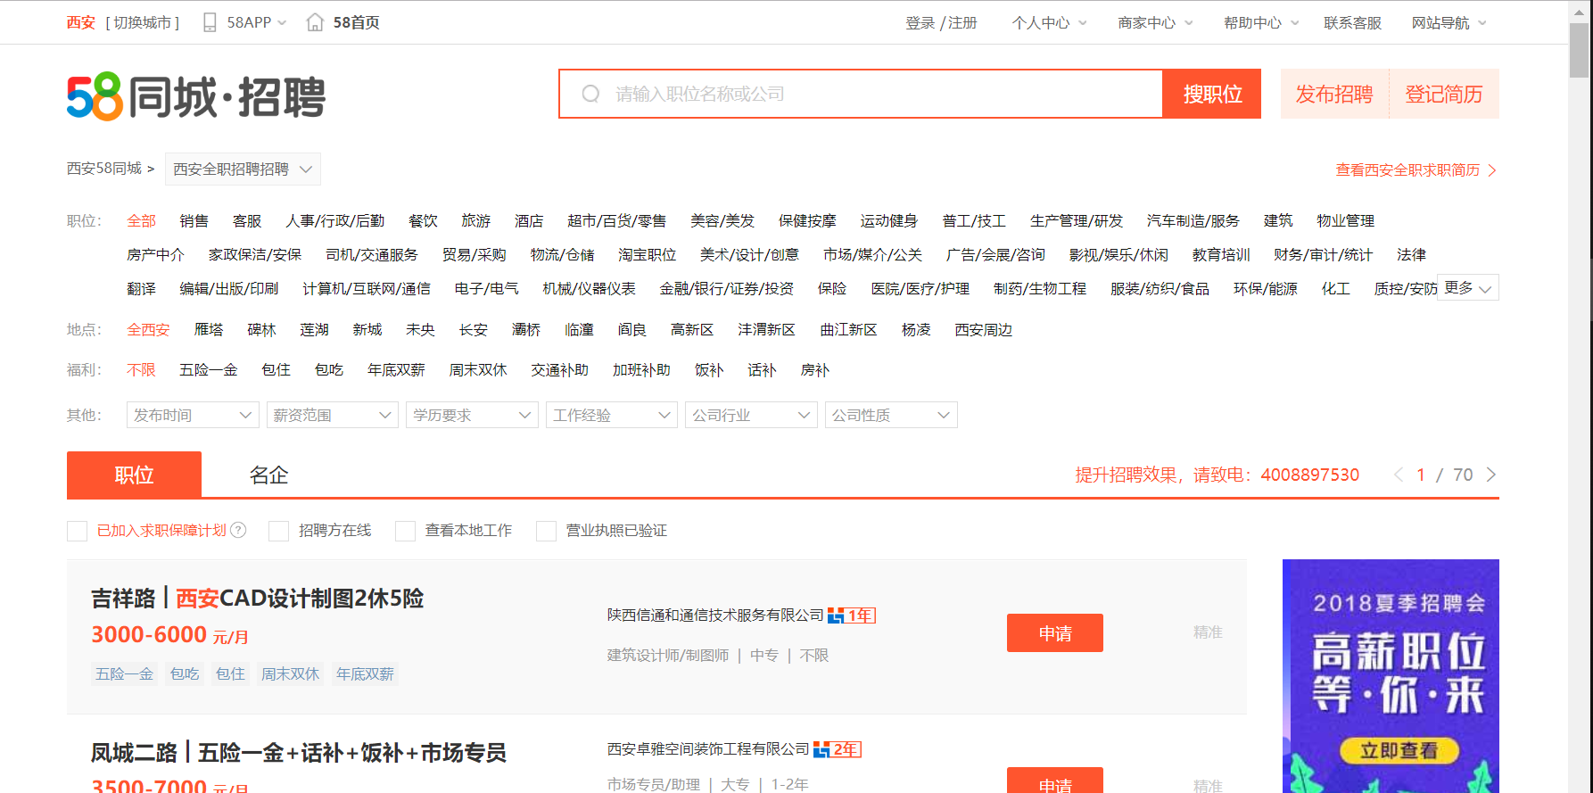
项目背景
01
项目背景：
随着网络的迅速发展，万维网成为大量信息的载体，万维网上有着无数的网页，包含着海量的信息，无孔不入、森罗万象。但很多时候，无论出于数据分析或产品需求，我们需要从某些网站，提取出我们感兴趣、有价值的内容，但是纵然是进化到21世纪的人类，依然只有两只手，一双眼，不可能去每一个网页去点去看，然后再复制粘贴。所以我们需要一种能自动获取网页内容并可以按照指定规则提取相应内容的程序，这就是爬虫。

Slide 4
02 项目技术
Python,sql,pycharm,echart,css,pymysql,scrapy

Slide 5




项目环境
03
项目环境
1.编程语言
Python
2.数据库
MySQL
3.开发框架
Scrapy
2.开发工具
PyCharm

Slide 6
04 开发周期
1.开发周期
共计三周（7天）
2.开发人员
学生：唐顺博
指导老师：徐晓刚

Slide 7
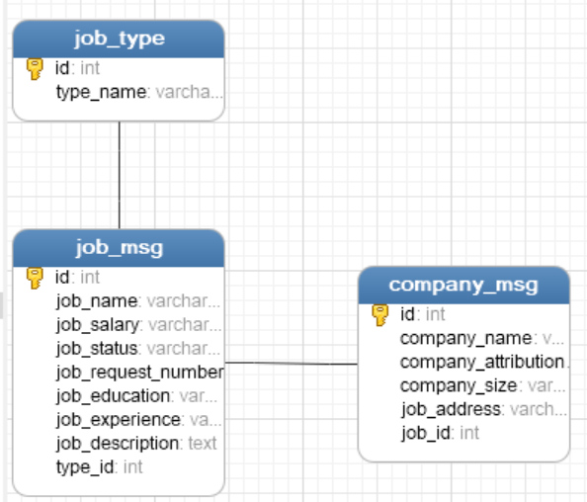
数据库
1.job_type
2.job_msg
3.company_msg
DATABASE-TABLES
DATABASE-ER

Slide 8
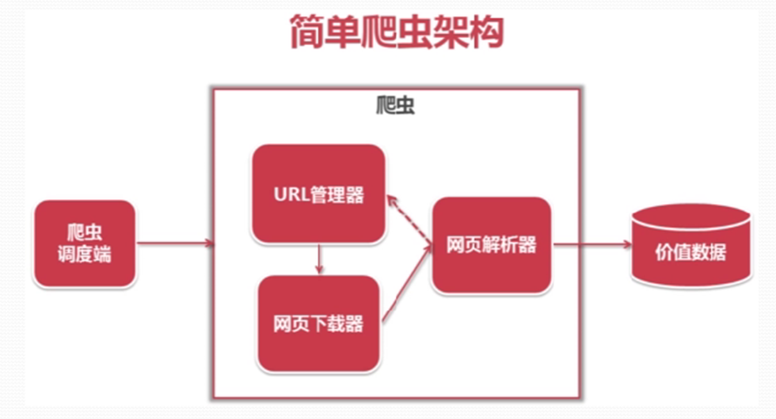
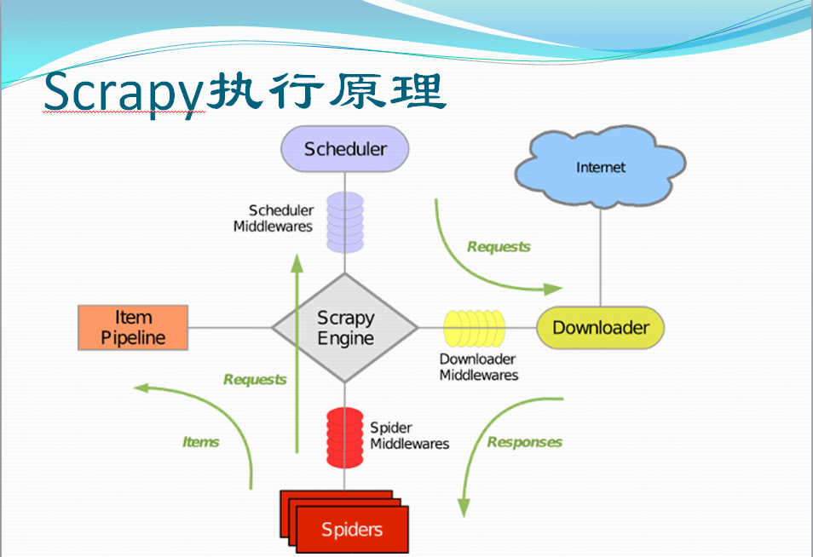
项目描述
05
此次目标网站是：58同城—西安招聘。通过爬取网页数据，简要分析西安工作招聘的相关信息。

Slide 9
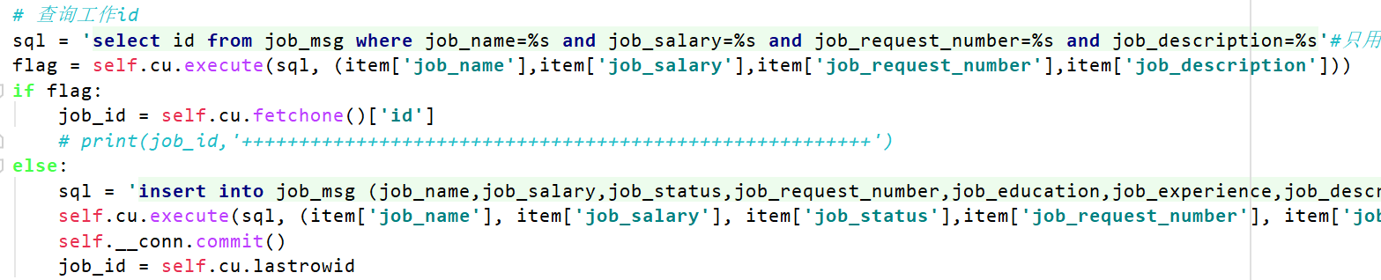
关键代码
06

Slide 10
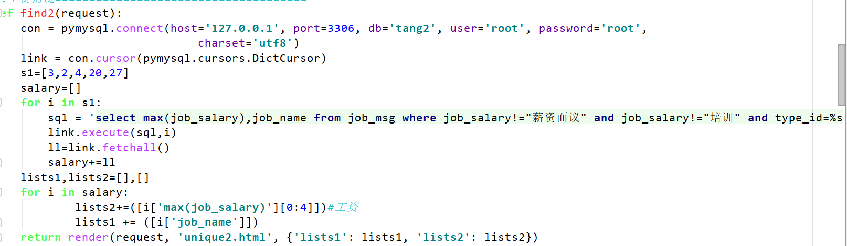
关键代码
06

Slide 11
项目总结
07
1 . 基本完成了对58招聘信息数据的获取，保存，查询，分析等工作
2 . 对获取的数据做数据清洗，以便于后期的分析处理
3 . 明确spider,items,middleware,pipelines之间的关系
4 .爬取网站前，对网站的页面内容和结构做测试和分析，以便更好的爬取

